Slide 1

VERİMLİ DERS ÇALIŞMA
BAŞARININ ANAHTARI NEDİR?

Slide 2

Canlı Ders Sürecinde Başarı İçin;
*Derse başlamadan önce hazırlıklarını tamamla (defter kalem kitap vb)
*Ev ortamında sınıf disiplinini sağla
*Dersi ,dikkatini dağıtacak sesli ortamda dinleme

Slide 3
Canlı Ders Sürecinde Başarı İçin;
*Dersi dinlerken öğretmenin uygun göreceği zaman diliminde not al
*Online verilen test ve alıştırmaları muhakkak yap
*Yapamadığın soruları ulaşabiliyorsan öğretmenine/arkadaşlarına online platformlardan sor

Slide 4
BAŞARI NASIL SAĞLANIR?
Çalışmaya başlamak
Çalışmayı sürdürmek
Hedef Belirlemek
Çalışmayı Devam Ettirmek
Düzenli Çalışmak
Test Çözerek Desteklemek
Yapılamayan/bilinmeyen konuyu öğrenmek
Zamanı Verimli Kullanmak

Slide 5

Çalışmaya Başlamak
*Bir maratonda koşuya başlayan bir bireyin yarışmayı kazanma ihtimali var mı?Kaybetme ihtimali var mı?
*Hiç koşuya başlamayan bireyin kazanma ihtimali nedir?
Dünyayı harekete geçirecek olan önce kendini harekete geçirsin. SOKRATES

Slide 6

Çalışmayı Sürdürmek

Slide 7

Hedef Belirlemek

Slide 8
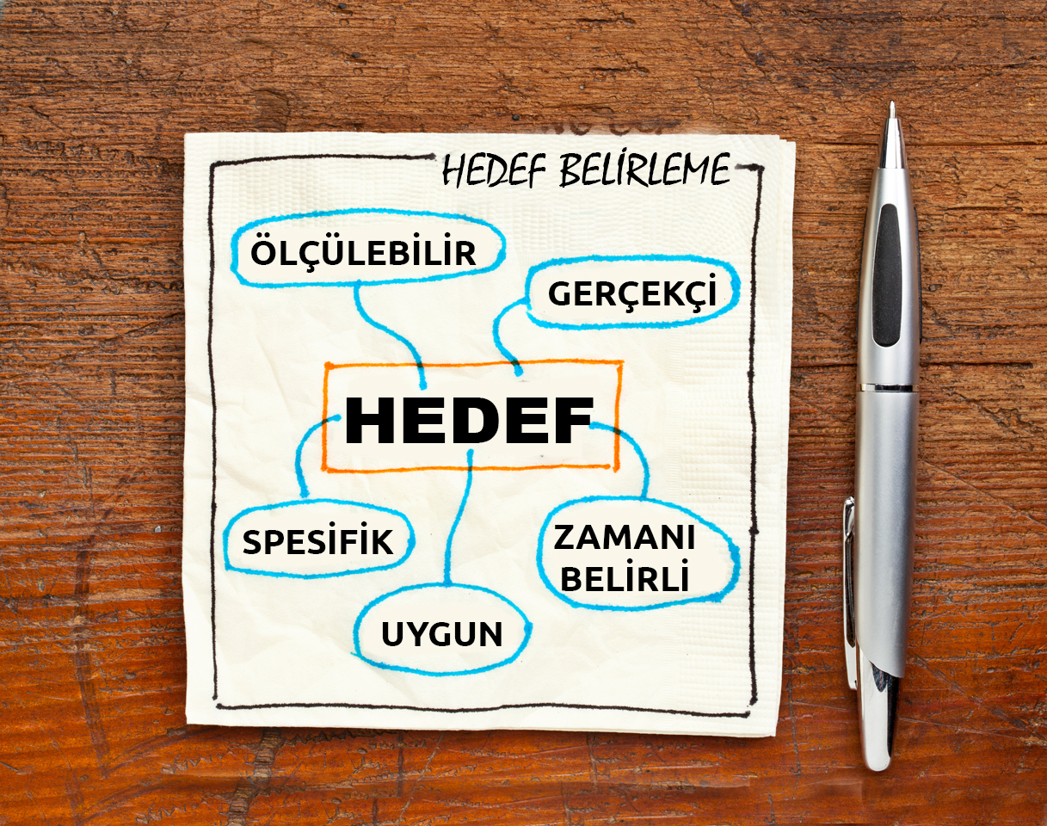
Hedef Belirlemek

Slide 9

Düzenli ve Planlı Çalışmak
*Günlük/Haftalık Planlar

Slide 10
Plan Nasıl Yapılmalı?
*Plan hazırlamak kişiden kişiye değişir.Kendinize ait verimli planı bulmak için uygulayarak deneyin
 | Sabah (09.00-12.00) | Öğle (12.00-18.00) | Akşam(18.00-22.00)
Pazartesi
Salı
Çarşamba
Perşembe
Cuma
Cumartesi
Pazar

Slide 11
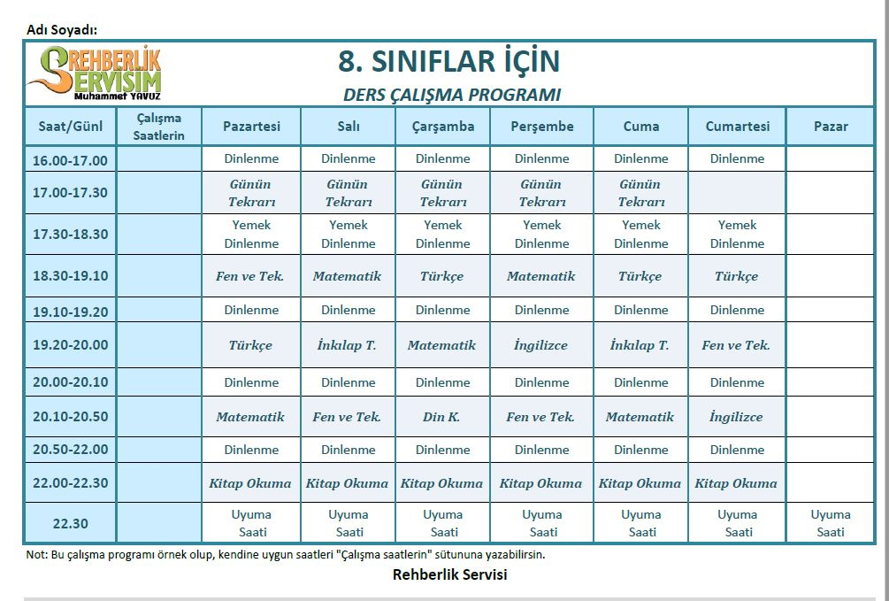
Plan Nasıl Yapılmalı?

Slide 12
Günlük Genel Plan
*Ders çalışma planını uygula
*Odanı topla
*Kitap oku
*Kardeşinle vakit geçir

Slide 13
Planlı Çalışmak
01
Zamanı daha verimli kullanırsınız ve konuları yetiştirememe riskiniz azalır.
Zaman
02
Sadece sevdiğiniz değil, dengeli bir şekilde tüm derslere çalışırsınız.
Denge
03
Süreklilik
Sadece canınız istediğinde değil, her gün çalışırsınız..
04
Kararsızlık
Hangi derse çalışsam, ne zaman çalışmaya başlasam gibi kararsızlıklar yaşamazsınız.
05
Erteleme
Çalışmayı ertelemezsiniz.

Slide 14
Konuyu İyi Öğrenin
Dersi İyi Dinleyin ve Anlamadığınız Yerleri Öğretmene Sorun.
Konuyu Öğrendikten Sonra Test Çözün.
Derste Önemli Yerleri Not Edin veya Altını Çizin.
Yanlış Yaptığınız Soruların
Doğru Cevabını Mutlaka öğrenin.
Testlerde Yanlış Sayınız Fazla İse Konuya Tekrar Çalışın.

Slide 15
Tekrar
Günlük, Haftalık ve Aylık düzenli tekrarlar yapın.
Aylık
Haftalık
Günlük
Gün Sonunda
Hafta Sonu
Ay Sonunda

Slide 16

Kitap Okuyun
*Hızlı okuma ve hızlı anlama alışkanlığı kazanırsınız.
*Anlama, analiz etme, sentez yapma, yorumlama, farklı düşünebilme becerileriniz gelişir.
BAŞARI
*Ders başarınız ve genel kültürünüz artar.

Slide 17
Odaklanma Sorunu Yaşıyorsanız
Kısa Süreli Hedefler Belirleyin

Slide 18
Odaklanma Sorunu Yaşıyorsanız
Önyargılarınızdan Kurtulun

Slide 19
Odaklanma Sorunu Yaşıyorsanız
Kendinize Güvenin

Slide 20
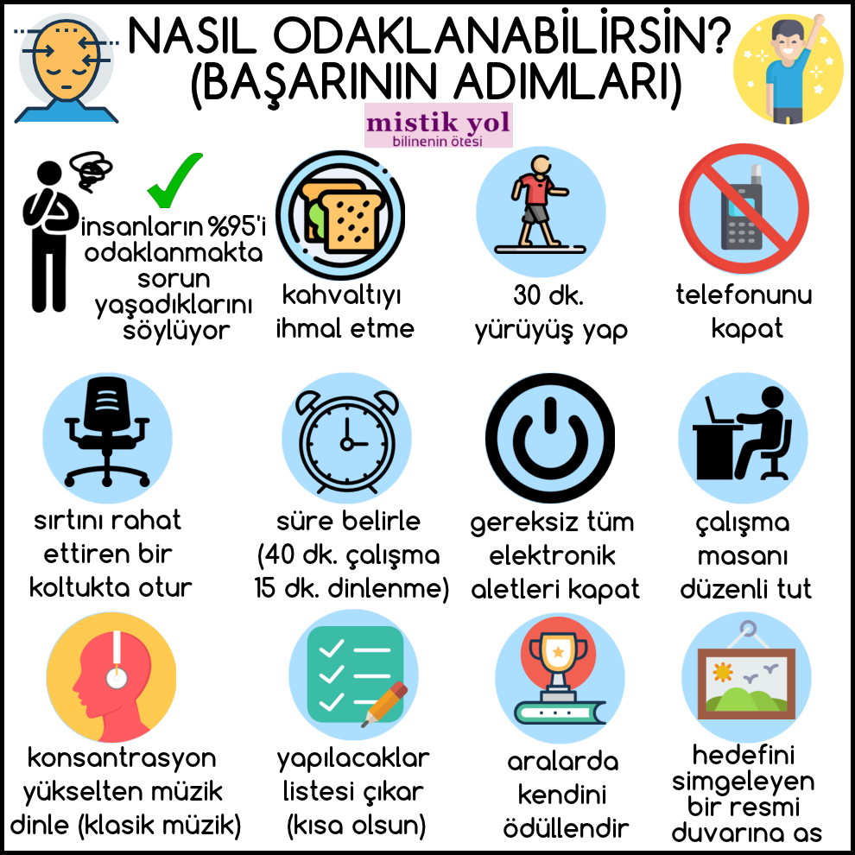

Slide 21

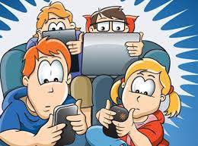
Telefon/tablet /tv

Slide 22


SABIR VE AZİM
Başarı emek ister.Bir anda gelmez!

Slide 23


Slide 24


